Slide 1


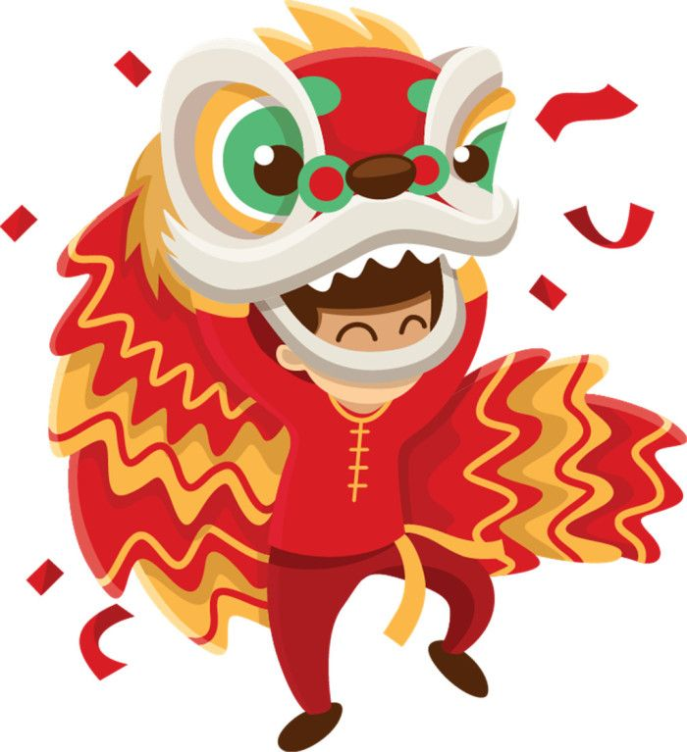


第十一课 中国的节日
老师：郑学懿

Slide 2
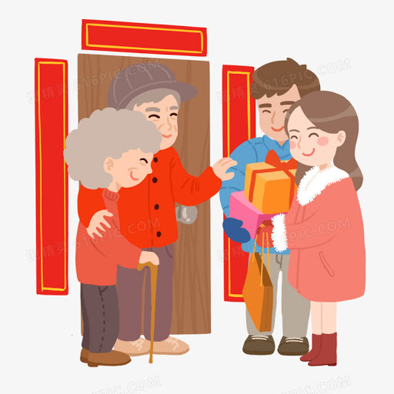
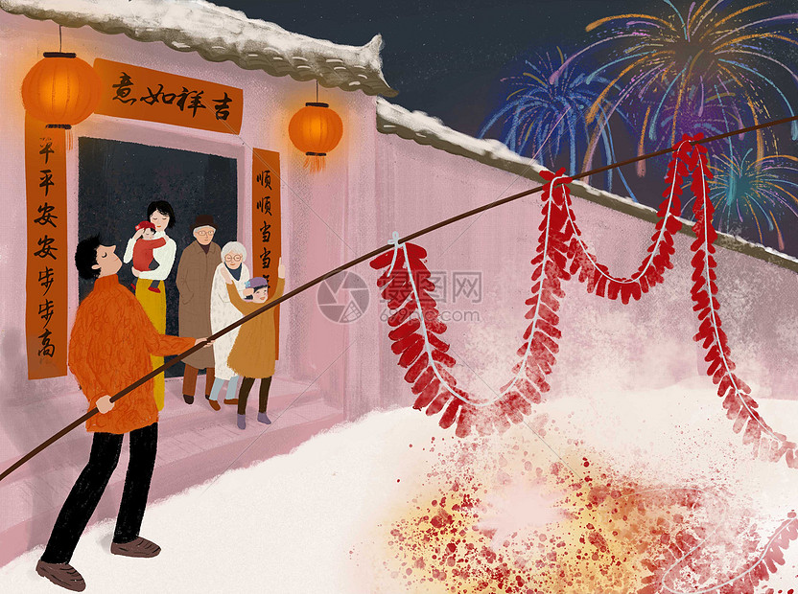
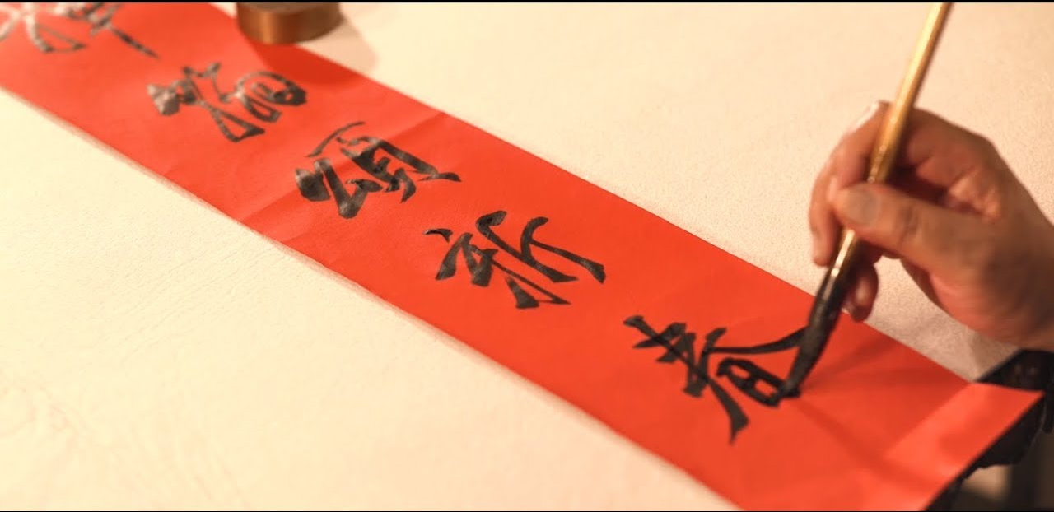
你知道哪些中国的节日？
春节
(正月初一)
拜年
放鞭炮
写春联
xiě chūnlián

Slide 3
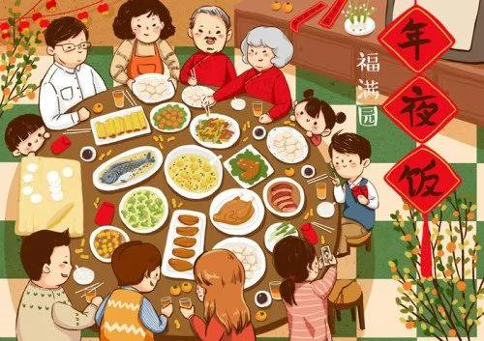

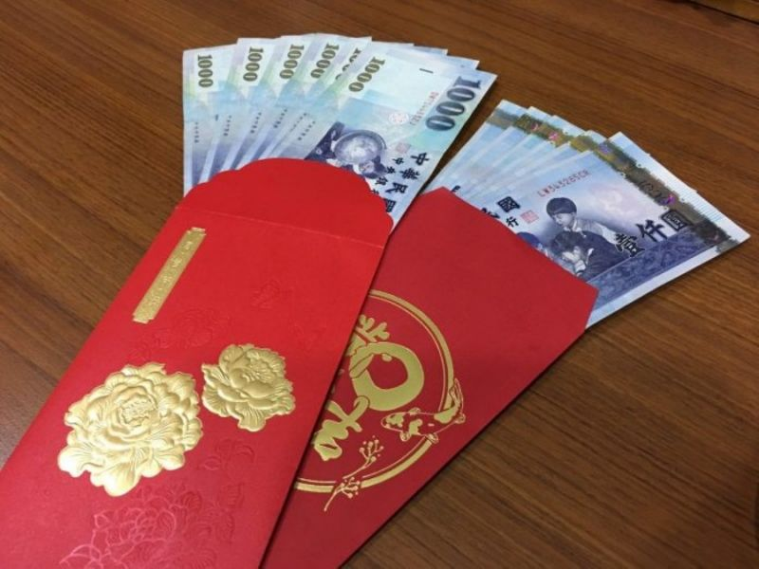
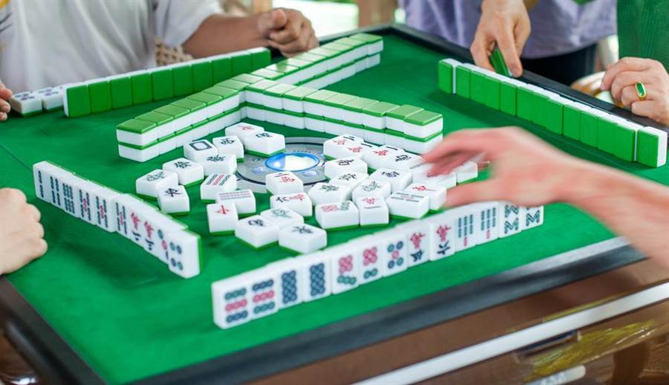
除夕
一月二十四
(大年三十)
吃年夜饭
打麻将
dǎ májiàng
拿红包

Slide 4
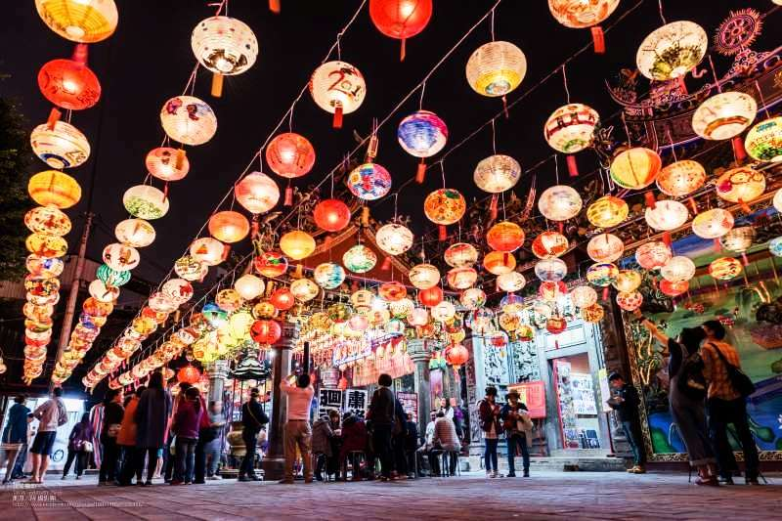
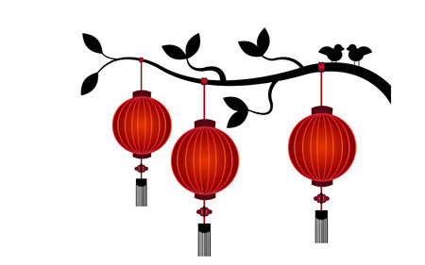
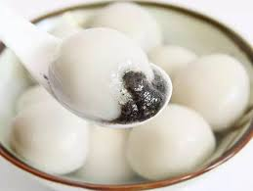
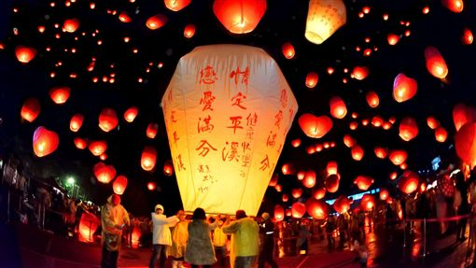
元宵节
二月八号
(正月十五)
看灯会
吃元宵
放天灯

Slide 5

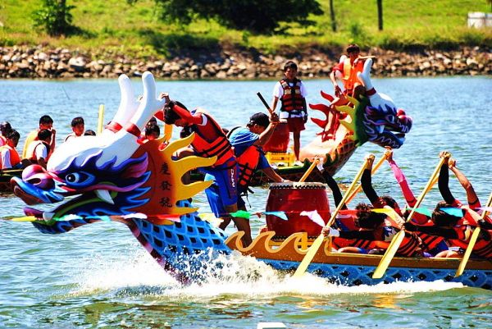
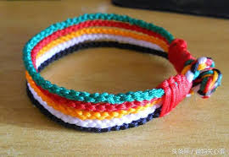
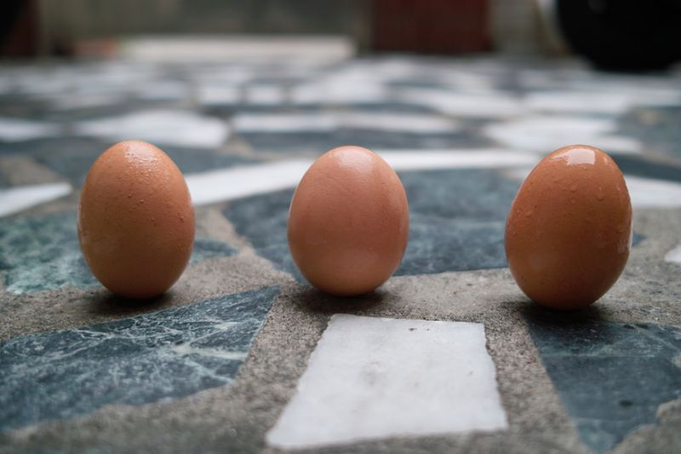
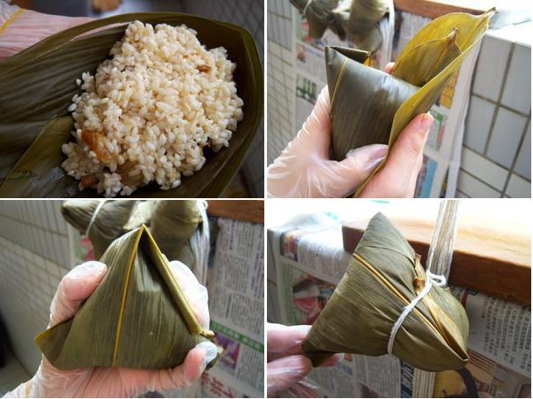
端午节
六月二十五号
(五月初五)
划龙舟
系五彩绳
立蛋
包粽子

Slide 6
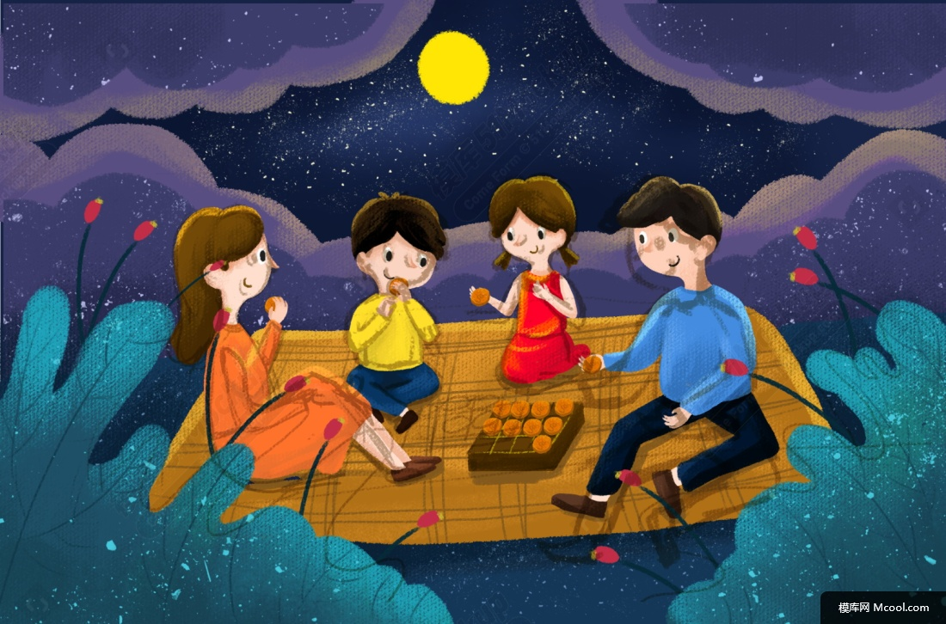
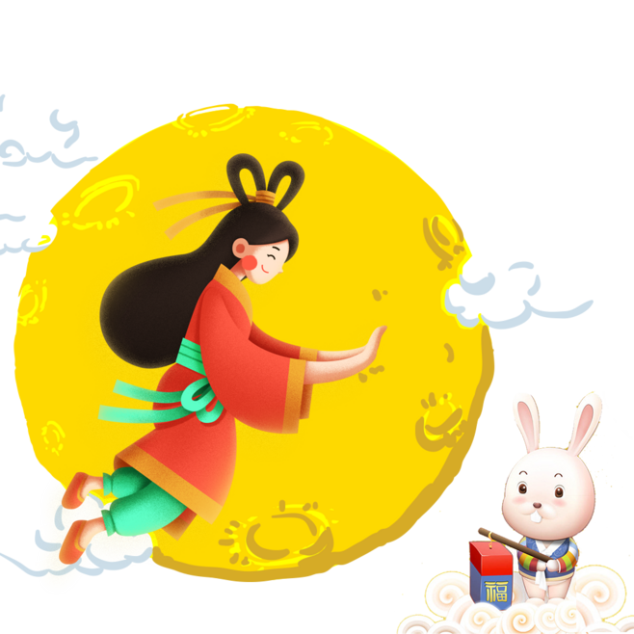
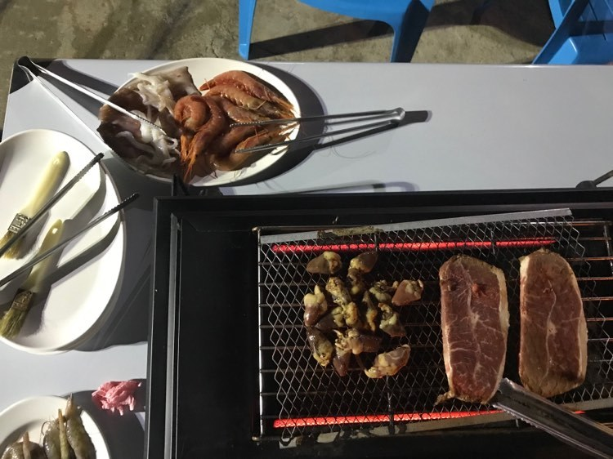
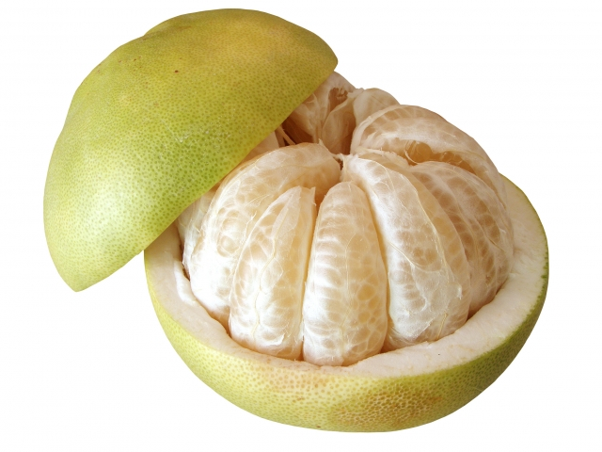
中秋节
十月一号
(八月十五)
赏月
shǎng
吃月饼
吃柚子
烤肉
https://www.youtube.com/watch?v=OKpnp3nQlgY

Slide 7
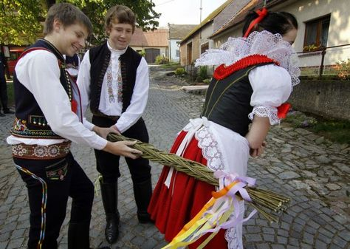

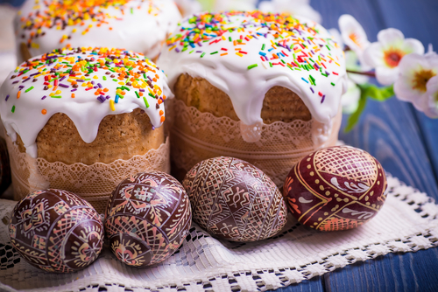
复活节
fùhuó
四月十二号

Slide 8
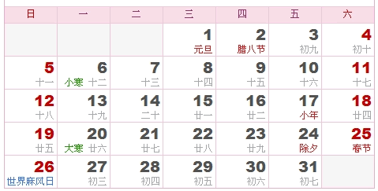
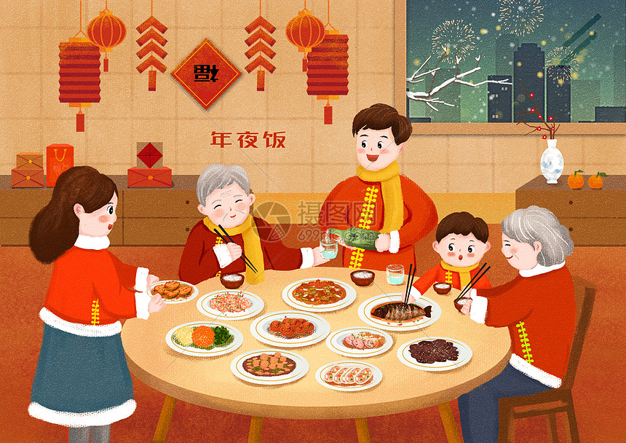
农历
初一
To reunite(as a family)
过农历新年的时候我们会跟家人团圆。
团圆

Slide 9
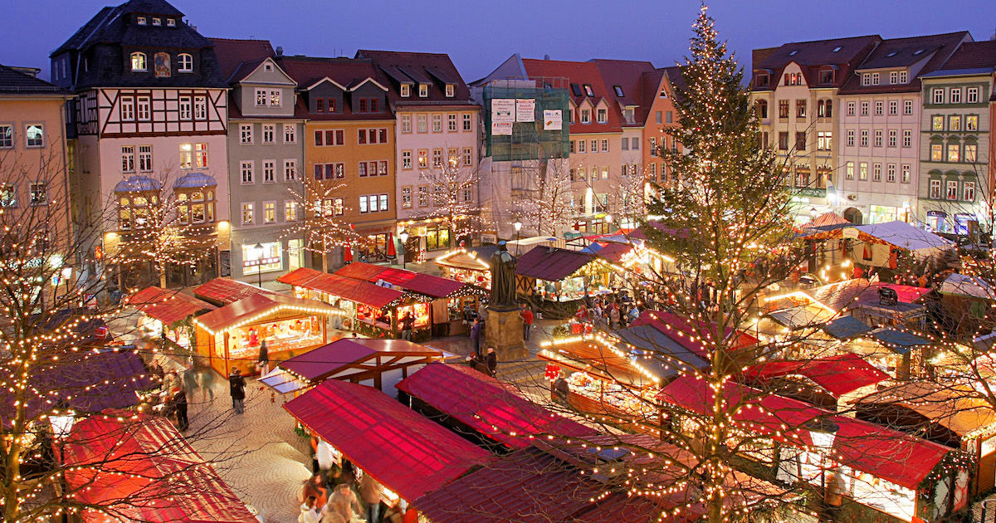
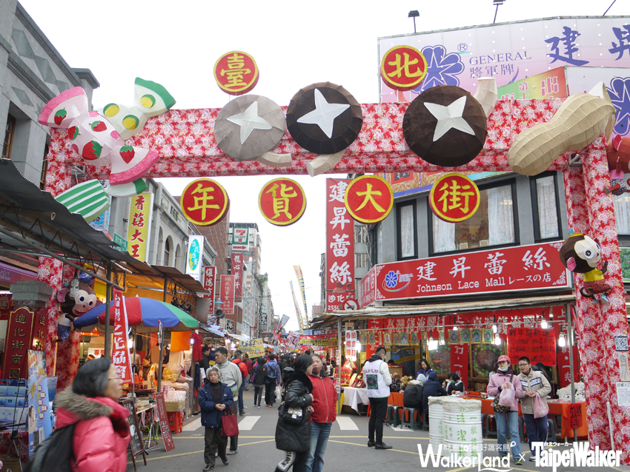
N+气氛
Atmosphere
十二月的时候，
你可以感觉到圣诞节的气氛。
气氛
N
在台北年货大街，
你可以感觉到春节的气氛。
N

Slide 10
N+气氛
在台北年货大街，
____________________
你感觉不到过年的气氛。
台北年货大街，
没有过年的气氛。
x气氛

Slide 11
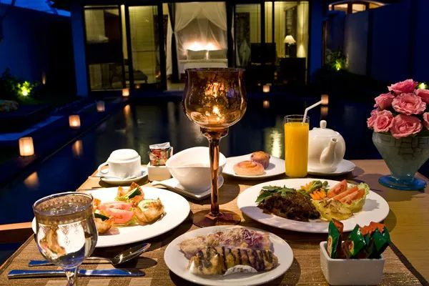
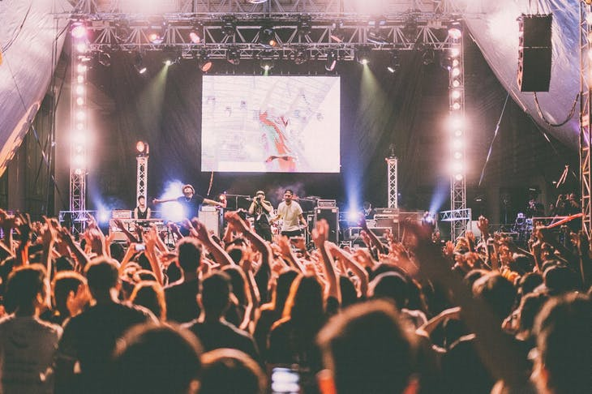
气氛
很有气氛
Spoken Chinese
没有气氛。
这家餐厅很有气氛。
Feel romantic
这个演唱会很有气氛。
今年的圣诞节
没有气氛。
x气氛

Slide 12
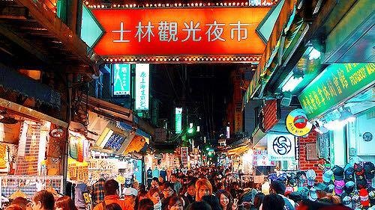
bustling with activity
Adverb of degree+热闹
一到晚上，士林夜市就会很________。
热闹
热闹
元宵节的灯会特别热闹。

Slide 13
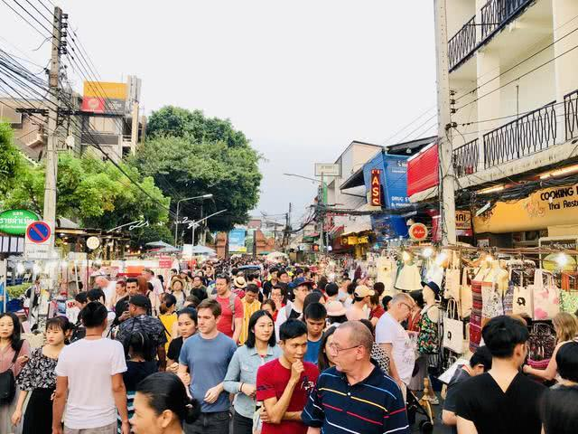
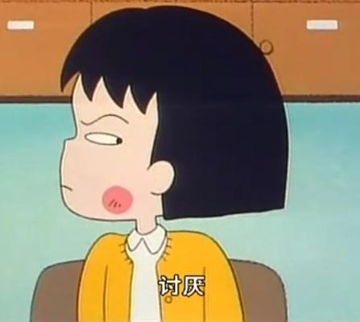
热闹的+N
姐姐
不喜欢
姐姐不喜欢热闹的地方。

Slide 14

语法

Slide 15
1
Adj/V+着+V sentence
status
The second verb phrase indicates the reason for the first action or state

Slide 16
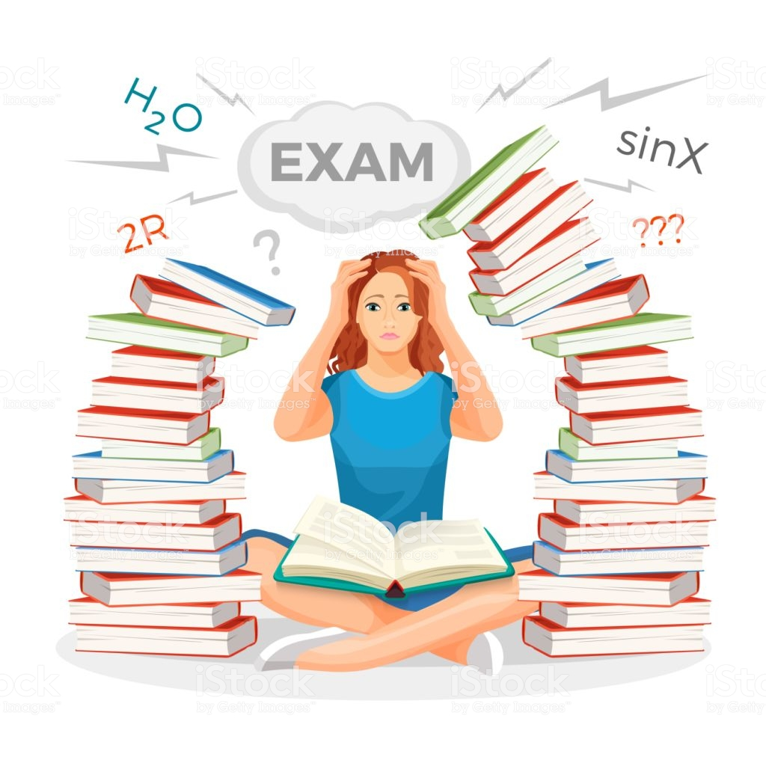
Adj/V+着+V sentence
status
The second verb phrase indicates the reason for the first action or state
期末考快到了，大家都很忙。
因为大家都在准备考试。
reason
期末考快到了，大家都忙着准备考试。
Only one word

Slide 17
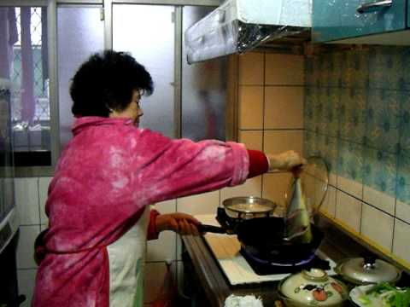
Adj/V+着+V sentence
status
The second verb phrase indicates the reason for the first action or state
妈妈很忙
她在准备年夜饭
reason
妈妈忙着准备年夜饭。

Slide 18
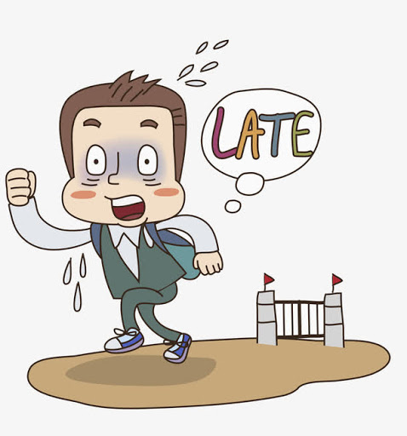
Adj/V+着+V sentence
The second verb phrase indicates the reason for the first action or state
status
他很着急
他要去学校上课
reason
他急着去学校上课。

Slide 19
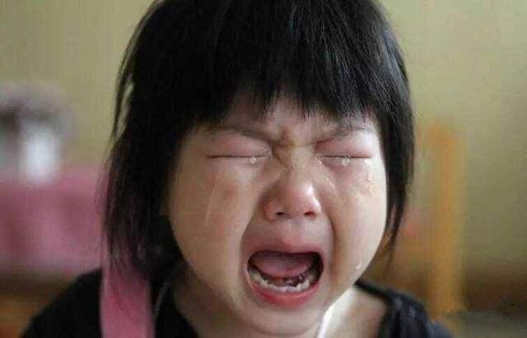
Adj/V+着+V sentence
The second verb phrase indicates the reason for the first action or state
status
丽莎迷路了，她哭了。
她在找妈妈。
reason
妈妈！
丽莎迷路了，她哭着找妈妈。

Slide 20
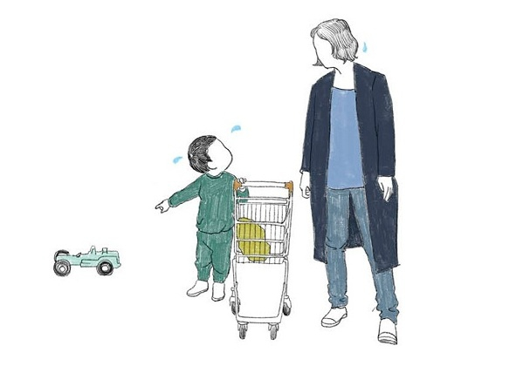
Adj/V+着+V sentence
The second verb phrase indicates the reason for the first action or state
status
弟弟在吵闹
他要妈妈买玩具给他
妈妈我要买玩具！:(
toy/toys
玩具
弟弟吵着要妈妈买玩具给他。

Slide 21
Adj/V+着+V sentence
The second verb phrase indicates the reason for the first action or state
status
请造句
忙着/急着/哭着/吵着+V sentence

Slide 22
Reduplication of Measure Words
A measure word can be reduplicated to mean “without exception, all-inclusive.”
Only some specific measure words can be used in this grammar

Slide 23

Reduplication of Measure Words
A measure word can be reduplicated to mean “without exception, all-inclusive.”
我的姐姐
我
All of my sisters are taller than me!
每个
我的姐姐个个都比我高。
More than one person

Slide 24
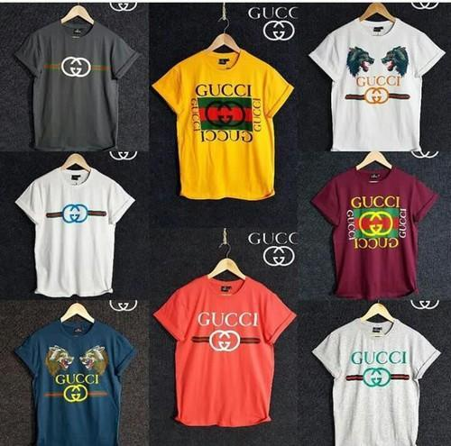
Reduplication of Measure Words
A measure word can be reduplicated to mean “without exception, all-inclusive.”
张天明的衣服
张天明的衣服，件件都是名牌。

Slide 25
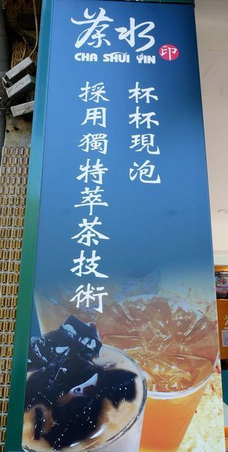
Reduplication of Measure Words
A measure word can be reduplicated to mean “without exception, all-inclusive.”
他们的茶每杯都是现泡的。
他们的茶杯杯都是现泡的。

Slide 26

Reduplication of Measure Words
人、年、月、天, etc. can also be reduplicated in this way
再见！
谢谢！
你好！
KSCA009
我们班人人都会说中文。

Slide 27
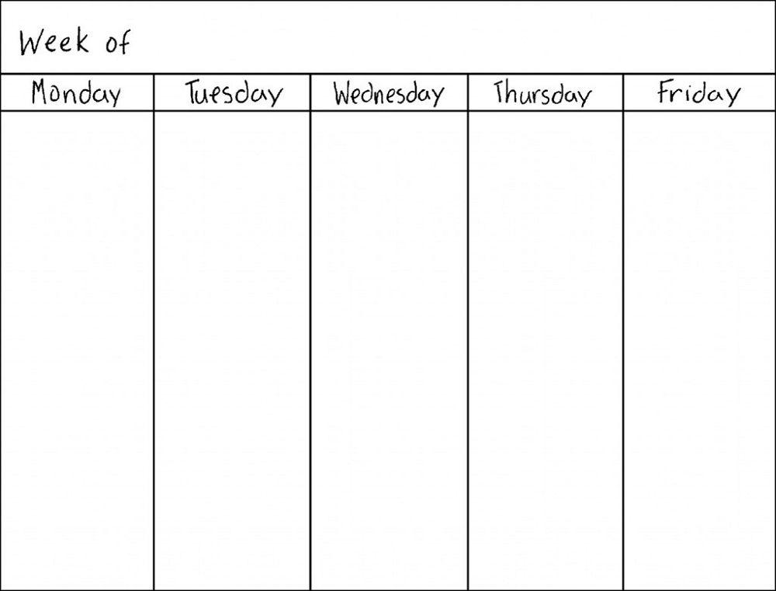
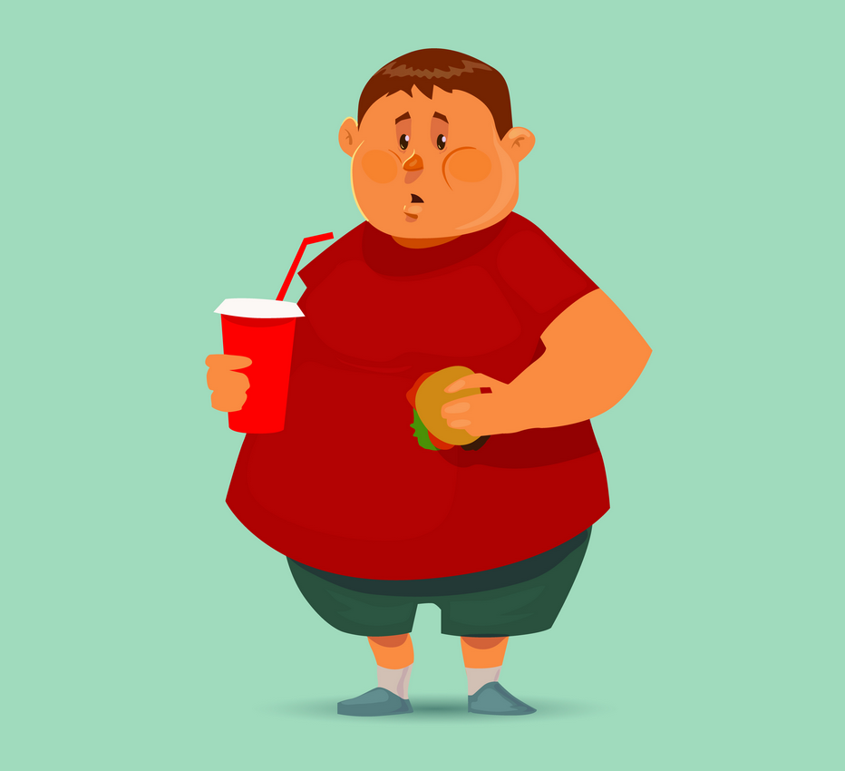


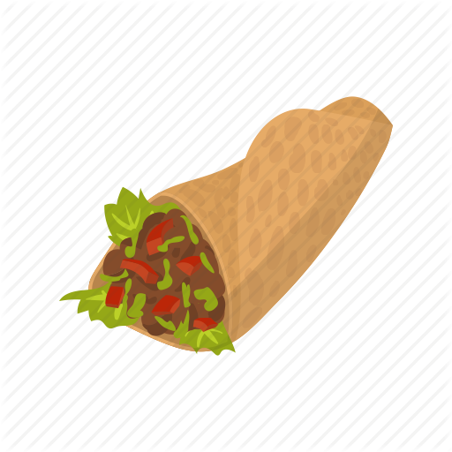

Reduplication of Measure Words
人、年、月、天, etc. can also be reduplicated in this way
麦当劳
Pizza
Kebab
KFC
麦当劳
他天天都吃垃圾食物，结果越来越胖。

Slide 28
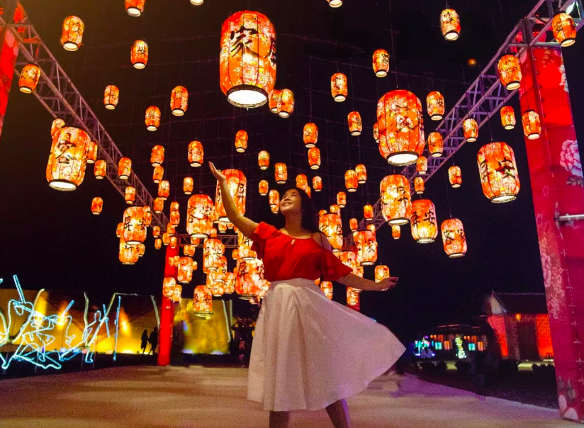
Reduplication of Measure Words
人、年、月、天, etc. can also be reduplicated in this way
她每年都参加元宵节的灯会。
她年年都参加元宵节的灯会。

Slide 29
Reduplication of Measure Words
A measure word can be reduplicated to mean “without exception, all-inclusive.”
Only some specific measure words can be used in this grammar
个个/件件/杯杯/天天/年年/人人
请造句

Slide 30
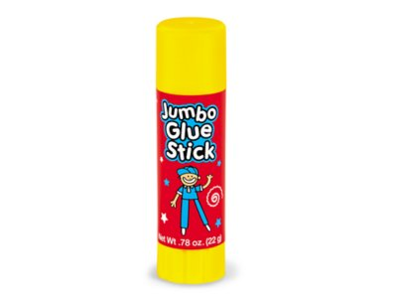
*请准备

Slide 31
拜年的时候要说什么吉祥话？
jíxiáng
Blessing words
恭喜发财！新年快乐！

Slide 32



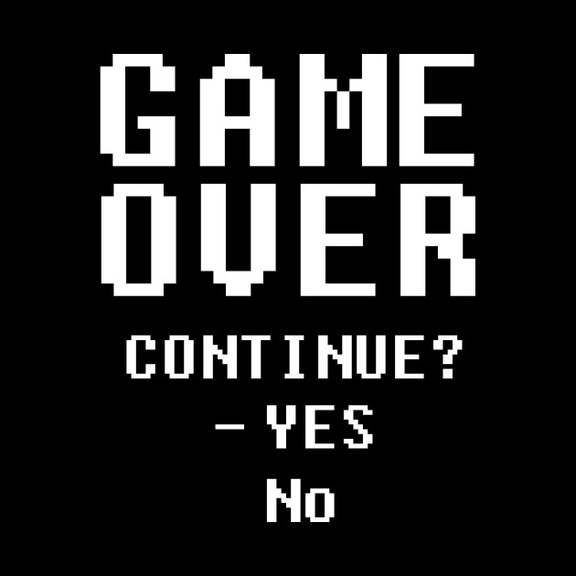
爸爸
妈妈
大
舅舅
舅妈
小
舅舅
emotion; affection
感情
*relationship
结束
My uncle and aunt are very fond of each other.
继续
我舅舅和舅妈的感情很好。

Slide 33


residential development
environment
学校
小区
环境
超市
我家
社区
The residential development where I live has good environment.
我住的小区(社区)有好的环境。
我住的小区(社区)环境很好。

Slide 34
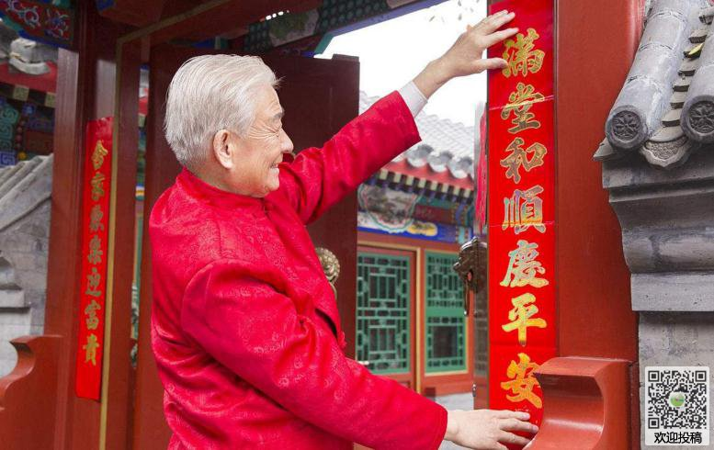

To glue
贴
use 把
墙
They glue 春联on the wall.
他们把春联贴在墙上。

Slide 35

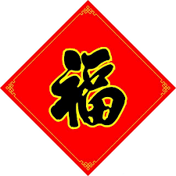

happiness
对你来说幸福是什么？
对我来说幸福是每天睡好、吃饱。
幸福
我祝福你....
To turn upside down
good fortune
倒
福倒了=福到了

Slide 36
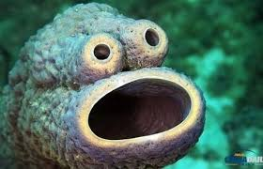
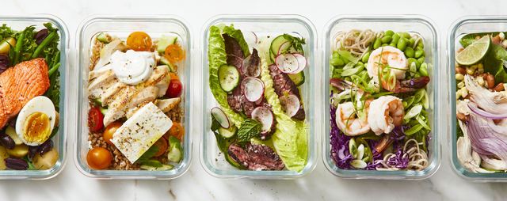
odd
meaning
意思
奇怪
Meal
早餐
午餐
餐
晚餐

Slide 37
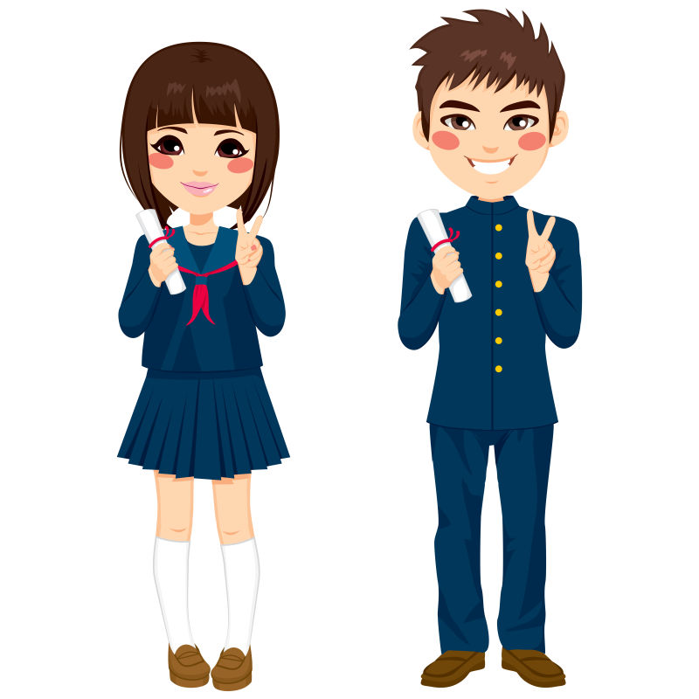
originally
本来
Originally I’m a student of Faculty of Chinese.
本来我是中文系的学生。
我本来是中文系的学生。
我以前是中文系的学生。

Slide 38
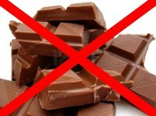
originally
本来
I don’t like to eat chocolate before, but now I like it.
我本来不喜欢吃巧克力，但我现在喜欢吃。

Slide 39
语法

Slide 40
V起来
*Topic+V起来+view point
To look at, discuss, or comment on something from the point of view of “V”

Slide 41
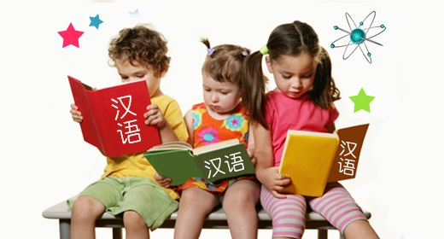
V起来
*Topic+V起来+view point
学中文不容易。
太难了！
中文
学起来
不容易。
Topic
V起来
view point

Slide 42

V起来
*Topic+V起来+view point
This phone is so convenient to use.
这只手机用起来很方便。
Topic
V起来
view point

Slide 43

V起来
*Topic+V起来+view point
粽子smells good
But tastes salty
这个粽子闻起来很香。
，但吃起来很咸。

Slide 44
V起来
*Topic+V起来+view point
To look at, discuss, or comment on something from the point of view of “V”
请造句

Slide 45
练习practice
不容易
粽子吃起来容易，做起来________。
麻烦
这套公寓很大，住起来很舒服，但是整理起来很____________。
难
毛笔字看起来很美，但是写起来很__________。

Slide 46
V得出(来)
*S+V得出来+something( your judgement or tell the nature of something)
看/听/吃/闻/分辨

Slide 47


V得出(来)
*S+V得出来+something( your judgement or tell the nature of something)
这是妈妈做的菜
她吃得出(来)这是妈妈做的菜。

Slide 48

V得出(来)
*S+V得出来+something( your judgement or tell the nature of something)
丽莎walked into the classroom, she didn’t say anything
丽莎走进教室，一句话也没说，
我看得出(来)她今天很累。

Slide 49

V得出(来)
*S+V得出来+something( your judgement or tell the nature of something)
(from the way of teacher’s speak) He knew the teacher is Taiwanese.
(从老师说话的方式)他听得出(来)老师是台湾人。

Slide 50

V得出(来)
*S+V得出来+something( your judgement or tell the nature of something)
Can you recognize who is younger sister?
你分辨得出(来)谁是妹妹吗？

Slide 51
V得出(来)
*S+V得出来+something( your judgement or tell the nature of something)
看/听/吃/闻/分辨
请造句

Slide 52
smooth; successful
May all of thing will be smooth and success
顺利
我祝你一切顺利。
To make progress
Ｍay your academic progress!
进步
祝你学业进步。

Slide 53

Na zdraví!
We cheers for the end of the final exam.
我们为期末考试结束干杯！
We cheers for our success!
干杯
我为我们的成功干杯！

Slide 54


evening event
2019
2020
跨年
跨年
晚会
To count time
倒数
计时

Slide 55

to be left over
To surplus; to spare
剩(下)
余
tradition; traditional
中国传统的衣服
传统
Adj

Slide 56
传统
Adj.
We learned a lot about traditional Chinese culture in our Chinese lesson.
我们在中文课里学了不少中国的传统文化。

Slide 57



传统
n.
What traditions does Czech have?
捷克有什么传统？

Slide 58
(先)...再...
What do you want to do at first
After the first action has occurred, another action will happen

Slide 59
(先)...再...
1
2
过年的时候，我们先吃年夜饭再打麻将。

Slide 60

(先)...再...
A：你打算什么时候去台湾？
B：等我毕业以后再去台湾。

Slide 61

(先)...再...
After the first action has occurred,
another action will happen
What do you want to do at first
Ａ：你什么时候要睡觉？
等我做完作业。
B：等我做完作业我再去睡觉。

Slide 62
(先)...再...
What do you want to do at first
After the first action has occurred, another action will happen
请造句

Slide 63

preposition 以
“to use” “with”
以茶代酒
今天我开车不能喝酒，那我就以茶代酒吧！

Slide 64


preposition 以
“to use” “with”
flour
面粉
我们以面粉做蛋糕。

Slide 65

preposition 以
“to use” “with”
物美价廉是我买东西的标准。
我以物美价廉作为我买东西的标准。

Slide 66
partical嘛
*Men avoid to use words
嘛 is a partical suggesting that the reasoning behind a statement is self-evident or “the way it should be.
如果这件事情不是秘密，那么你就告诉我嘛！
你说这句中文不难，那你翻译出来给我看看嘛！
你觉得清蒸鱼好吃，那就多吃一点嘛！

